Slide 1
Projenİn adI: Elektronİk boy ve ağIRLIK ÖLÇER TASARIMI
HAZIRLAYAN:Berk erBİL YAĞCI-21094977
Proje danIŞmanI:Doç.dr.hamİt erdem

Slide 2
Sunum İçerİğİ
Proje Tanımı
Hedefler
Projenin Blok Diyagramı
Boy ve Ağırlık Ölçme Teknikleri
Sistemi Oluşturan Elemanlar

Slide 3
Proje tanIMI
Boy ölçümü yapılacaktır.
Ağırlık ölçümü yapılacaktır.
Boy ve ağırlık ölçümü ekrana yansıtılacaktır.
Beden kitle endeksi hesaplanacaktır.
Sesli yanıt sistemi ile kişinin beden kitle endeksi söylenecektir.

Slide 4
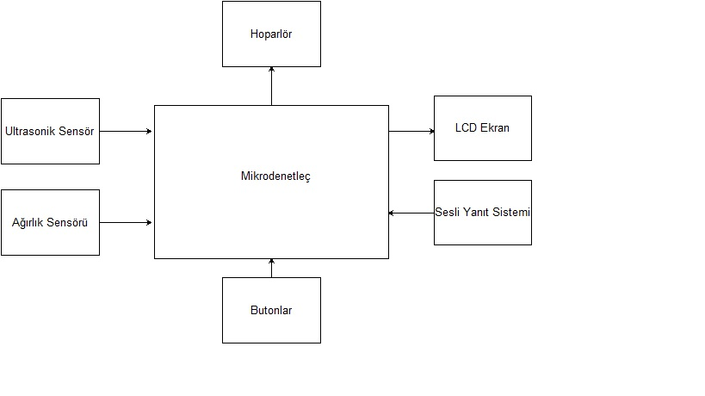
BLOK DİYAGRAM

Slide 5
Hedefler
Birinci Yarıyıl Hedefleri
Benzer cihazların çalışması araştırılacaktır.
Boy ölçme yöntemleri araştırılacaktır.
Boy ölçmek için algılayıcılar seçilecek ve öğrenilecektir.
Boy ölçümü için işlemci seçimi yapılacaktır.
Boy ölçümü için programlar geliştirilecektir.
İkinci Yarıyıl Hedefleri
Ağırlık ölçme yöntemleri araştırılacaktır.
Ağırlık ölçüm sensörü seçilecek ve öğrenilecektir.
Kullanıcıyla iletişim için sesli yanıt sistemi ilave edilecektir.
Ölçüm değerlerini yansıtmak için gösterge ilave edilecektir.
Sistemin tamamı tasarlanacak ve test edilecektir.

Slide 6
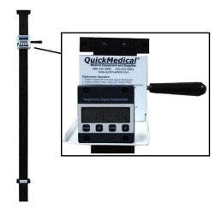
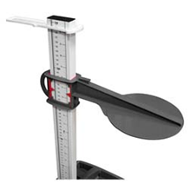
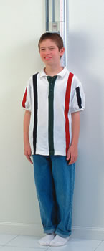
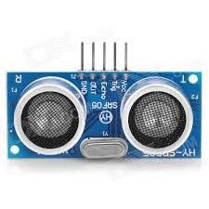
BOY ÖLÇME TEKNİKLERİ
Boy Ölçme Teknikleri
Dijital Stadiometre
Taşınabilir Stadiometre
Mekanik Stadiometre
Ultrasonik Sensörler

Slide 7
SİSTEMİ OLUŞTURAN ELEMANLAR
Mikrodenetleç (Ardunio Mega 2560)
Ultrasonik Sensör (SRF05)
Ağırlık Sensörü (Load Cell) (İkinci dönem)
LCD Ekran (16x2) (1602A-01)
Ses Kayıt ve Çalma Modülü (ISD1820) (İkinci dönem)
Butonlar

Slide 8
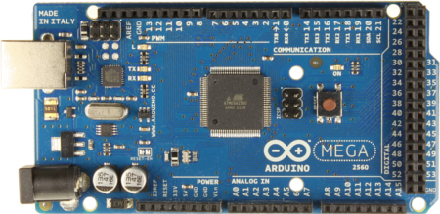
ARDUİNO MEGA 2560
ATmega2560 mikrodenetleçini kullanır.
5 V işletim gerilimi ile çalışır.
54 adet giriş çıkış pini bulunur.
16 adet analog giriş pini bulunur.
10 bitlik çözünürlüğe sahiptir.
4KByte’lık EEPROM hafızasına sahiptir.
16 MHz’lık Clock Speed frekansına sahiptir.

Slide 9
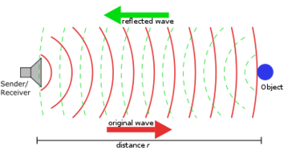
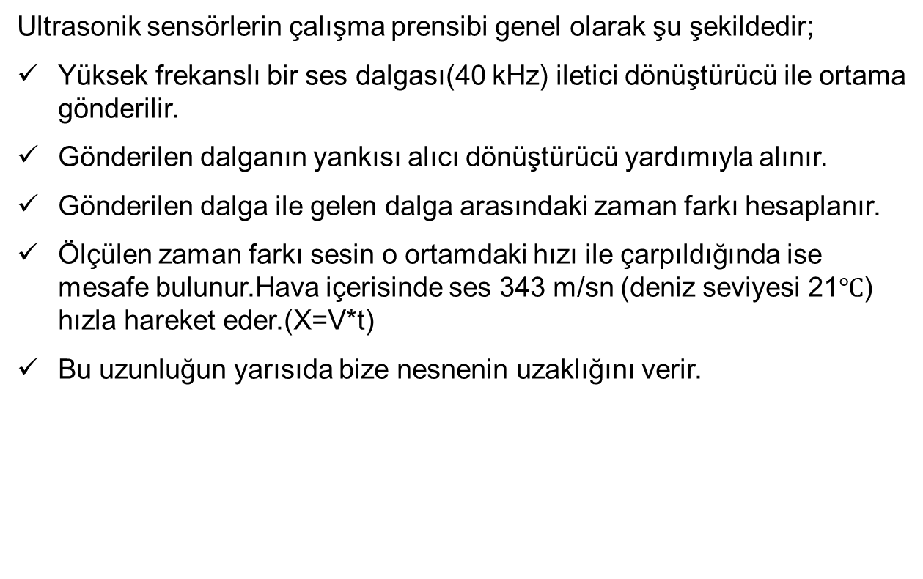
ULTRASONİK SENSÖRLERİN ÇALIŞMA PRENSİBİ
Ultrasonik sensörlerin çalışma prensibi genel olarak şu şekildedir;
Yüksek frekanslı bir ses dalgası(40 kHz) iletici dönüştürücü ile ortama gönderilir.
Gönderilen dalganın yankısı alıcı dönüştürücü yardımıyla alınır.
Gönderilen dalga ile gelen dalga arasındaki zaman farkı hesaplanır.
Ölçülen zaman farkı sesin o ortamdaki hızı ile çarpıldığında ise mesafe bulunur.Hava içerisinde ses 343 m/sn (deniz seviyesi 21$\text{℃}$) hızla hareket eder.(X=V*t)
Bu uzunluğun yarısıda bize nesnenin uzaklığını verir.

Slide 10
Srf05 ultrasonİK SENSÖRÜ
5 V ve 30 mA ile çalışır.
5 V,Echo,Trigger,Out ve Ground pinlerinlerini içerir.
Çalışma frekansı 40 kHz’dir.
Mesafe ölçüm aralığı 3 cm ile 3 m arasındadır.

Slide 11
Neden SRF05
Arduino tabanlı uzaklık ölçme uygulamalarında yaygın olarak kullanılır.
Kullanım maliyeti düşüktür ve kolay erişilebilirdir.
Mesafe ölçüm aralığı arttırılabilir.Örneğin maksimum ölçüm aralığı 3 m iken 4 m’ye kadar ölçüm aralığı arttırılabilir.

Slide 12
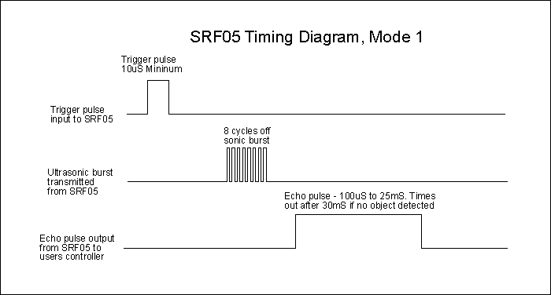
Srf05 ZAMANLAMA DİYAGRAMI
Zamanlama çizelgesi sensörden göndermek istediğimiz ultrasonik darbe dizisinin tetiklenmesini sağlayan " Trigger Pulse " (tetikleme darbesi) olarak isimlendirilen sinyale aittir.
Ortadaki sinyal, tetikleme sinyaline göre sistem tarafından gönderilen darbe dizisinin zamanlama çizelgesidir.
En attaki ise gönderilen darbe dizisinin ekosunu dinlediğimiz zaman dilimini gösteren zamanlama çizelgesidir.

Slide 13
SİSTEMİN ÇALIŞMASI
Birinci Adım
Sensörün " Trigger Pulse Input " bacağından zamanlama diyagramında en üstte gördüğümüz tetikleme sinyalini gönderiyoruz.
İkinci Adım
Zamanlama çizelgesinde yer alan 8 darbelik " sonic burst " ses sinyali ortama,ileri doğru iletilir.

Slide 14
Üçüncü Adım
Bu adımda ortama gönderilen ses sinyali " Echo Pulse Output " bacağından dinlenir.Bu dinleme, zamanlama çizelgesine bakıldığında en erken gelme zamanı 100 mikrosaniye en geç ise 25 milisaniyedir.Eğer sensör önünde engel yok ise eko sinyali bize 30 milisaniyede ulaşır.
Dördüncü Adım
Aldığımız ölçüm değerini X=V*t/2 formülü ile hesaplanır ve eko sinyali alındıktan sonra bir sonraki tetikleme sinyalini göndermeden önce 10 milisaniye beklenir.

Slide 15
BİRİNCİ DÖNEM SONUNA KADAR YAPILACAKLAR
Boy ölçümü için programlar geliştirilecek ve boy ölçümü ekranda gösterilecektir.

Slide 16
KAYNAKÇA
Özturna K.,Kaba Ş.,Yılmaz E.(2013). Desıgn of a Mıcrocontroller Based Ultrasonıc Measurıng Heıght Devıce.Nıcosıa:Near East Unıversıty
http://projects.arduinotr.com/elektronik/arduino-ultrasonik-sensor-ile-mesafe-olcumu-ve-lcdye-yazdirma.html
http://arduino.cc/en/Tutorial/Ping?from=Tutorial.UltrasoundSensor
http://www.inverterplc.net/sens%C3%B6rler/load-cell.html

Slide 17
TEŞEKKÜRLER…

